Slide 1
Розробка учителя математики Коваленко Олени Митрофанівни.
Принцип Діріхле
для учнів 5-11 класів та вчителів математики.
Підготовка до олімпіад з матаматики.

Slide 2
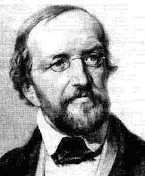
Принцип Діріхле
Петер Густав Лежен Діріхле
(13.02.1805 – 05.05.1859)
Петер Густав Лежен Діріхле – відомий німецький математик. Починаючи з 17 років був домашнім учителем, а в 26 став професором Берлінського університету. Йому належать вагомі відкриття у галузі теорії чисел. З ім’ям Діріхле пов’язані задачи, інтеграли, принцип, ряди тощо. Лекції Діріхле мали значний вплив на математиків більш пізнього часу.

Slide 3
Принцип Діріхле
Цей принцип формулюється так: “Якщо п’ятьох зайців розсадити в чотири клітки, то принаймні в одній із них опиниться два зайці”, або “Якщо п+1 предмет розкладено в п ящиків, то знайдуться два предмети, які лежать в одному ящику. ” Принцип Діріхле, не зважаючи на його надзвичайну очевидність і простоту , часто використовується під час розв՚язання задач і доведення теорем у різних галузях математики. Заслуга Діріхле не в формулюванні очевидного твердження, а в тому, що він перший помітив, що з такого простого твердження можна дістати глибокі результати про наближення ірраціональних чисел раціональними та розв՚язати багато геометричних задач.

Slide 4
Принцип Діріхле
Якщо ви хочете навчитись плавати, то сміливо заходьте в воду, а якщо хочете навчитись розв՚язувати задачи, то ров՚язуйте їх!
Д. Пойа.

Slide 5
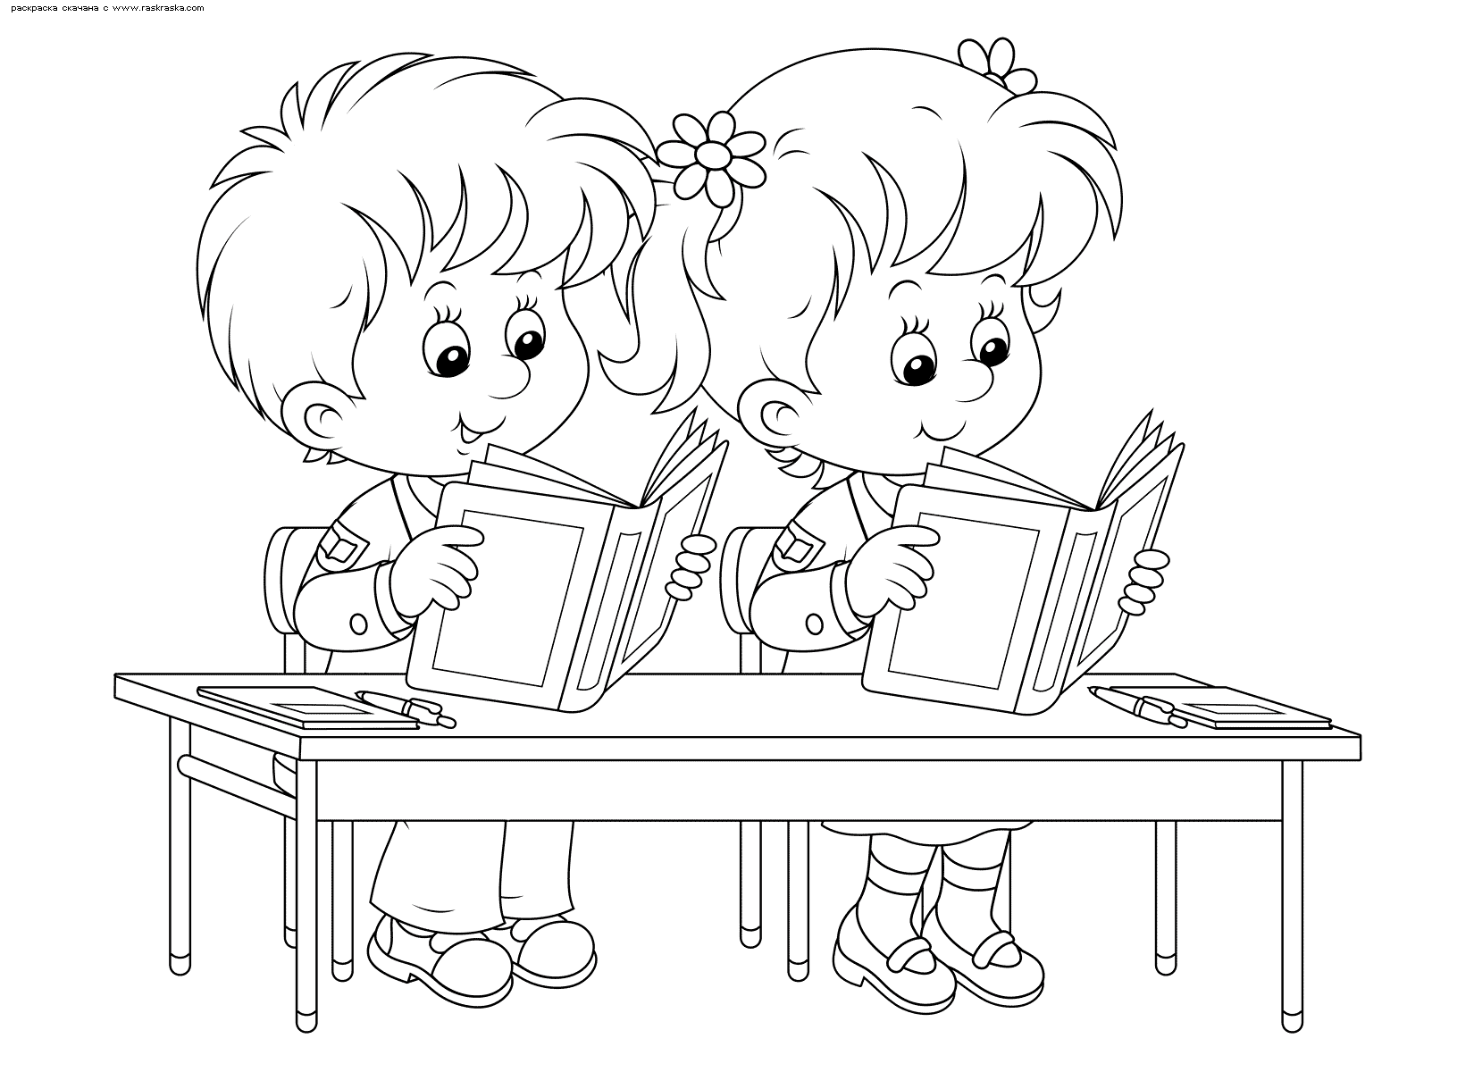
Принцип Діріхле
ЗАДАЧА 1
В класі навчається 30 учнів. В диктанті 1 учень зробив 13 помилок, а інші — менше. Довести, що є принаймні 3 учні, що зробили однакову кількість помилок.

Slide 6
Принцип Діріхле
Доведення
1 учень відділений в умові, тоді учнів 30—1 = 29. Помилок може бути від 0 до 12, тобто їх кількість — 13. Припустимо, що не більше 2-х учнів зробили однакову кількість помилок, тоді всього в класі (13*2=26) — не більше 26 учнів, а це суперечить умові, адже їх 29. Отже, наше припущення хибне, і в класі є хоча б 3 учні, що зробили однакову кількість помилок.

Slide 7
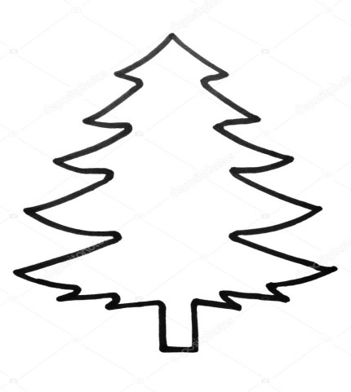
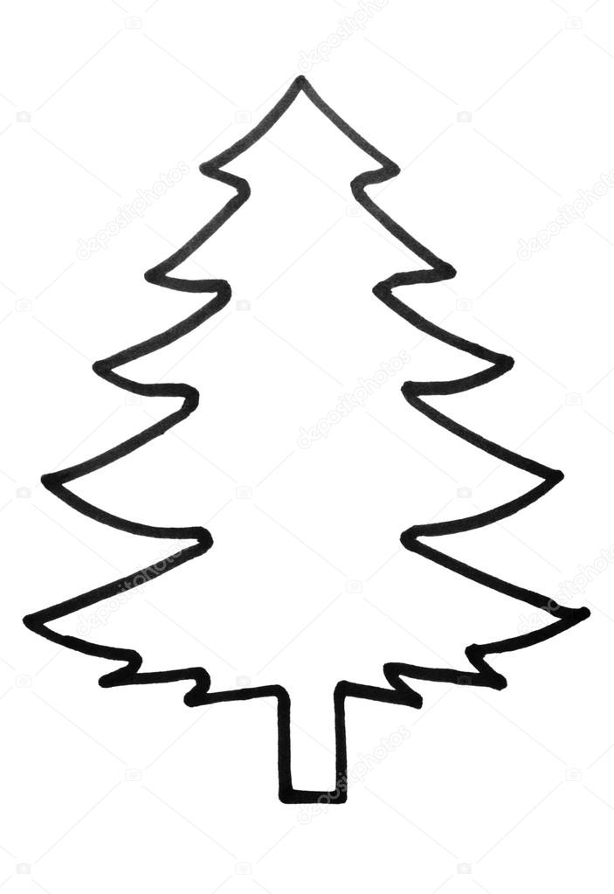

Принцип Діріхле
ЗАДАЧА 2
У лісі росте 1000000 ялинок. Відомо, що на кожній із них не більше ніж 800 000 голок. Доведіть, що в лісі знайдуться дві ялинки з однаковою кількістю голок.

Slide 8
Принцип Діріхле
Доведення
Припустімо, що в лісі всі ялинки мають різну кількість голок (на деякій ялинці голок могло не бути зовсім). Тоді в лісі не більше ніж 800 001 ялинка, що суперечить умові. Тут у ролі зайців були ялинки, а в ролі кліток — усі можливі варіанти кількості голок на них.Тому знайдеться принаймі дві ялинки з однаковою кількістю голок.

Slide 9

Принцип Діріхле
ЗАДАЧА 3
На 5 поличках книжкової шафи 160 книг, причому на одній із них — 3 книги. Доведіть, що знайдеться поличка, на якій не менше ніж 40 книг.

Slide 10
Принцип Діріхле
Доведення
На першій полиці по умові 3 книжки. Припустімо, що на кожній із решти 4 поличок не більше ніж 39 книг. Тоді на всіх 5 поличках не більше ніж З + 4 • 39 = 159 книг, що суперечить умові. Отже, на одній із поличок не менше ніж 40 книг.

Slide 11
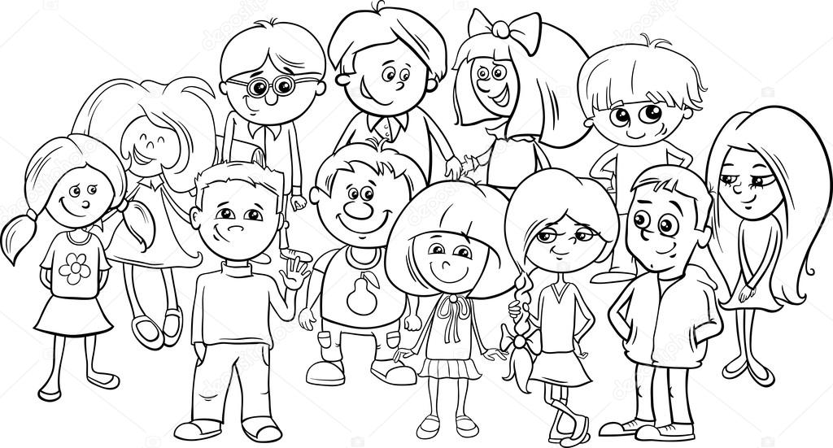
Принцип Діріхле
ЗАДАЧА 4.
У школі навчається 962 учня. Доведіть, що принаймні у двох учнів збігаються ініціали.

Slide 12
Принцип Діріхле
Доведення
Зауважемо, що з двох букв можна утворити 2*2=4 різних пар ініціалів. (А.А; Б.Б; А.Б; Б.А). В українському алфавіті 31 буква, що може входити до складу ініціалів.Тому всього можна утворити 31*31=961 різних пар ініціалів.Візьмемо 961 ящик і на кожному з них напишемо пару ініціалів.Напишемо для кожного учня його ініціали на картці, і кожну картку покладемо у той ящик, на якому написано таку саму пару ініціалів.Оскільки розкладаємо 962 картки в 961 ящик, то відповідно до принципу Діріхле, принаймні в одному ящику буде не менше від двох карток.

Slide 13
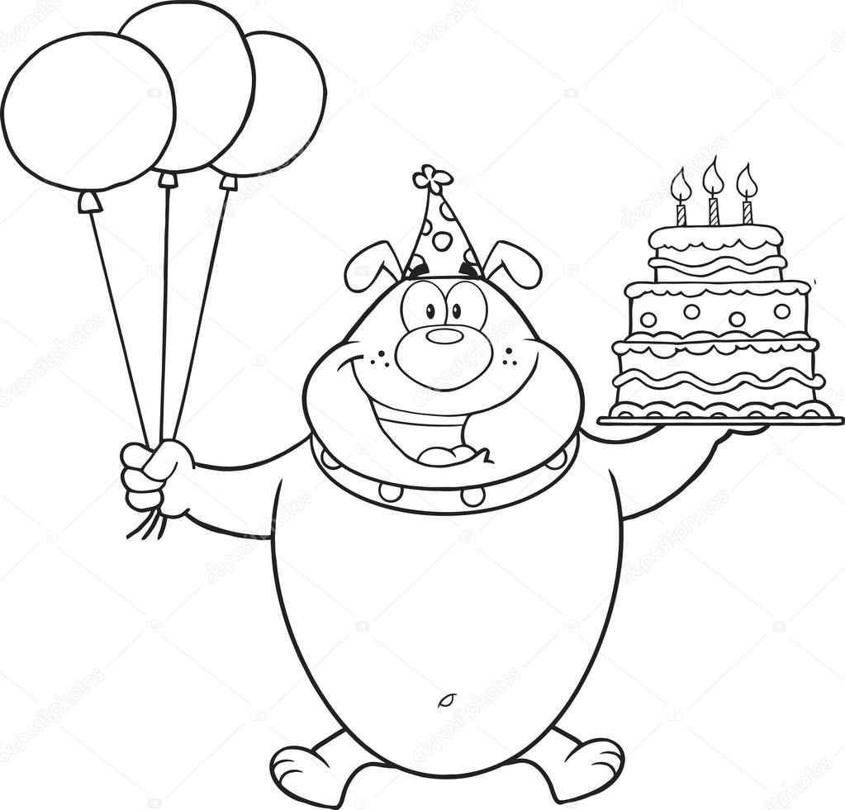
Принцип Діріхле
ЗАДАЧА 5.
У п’ятих класах школи навчається 160 учнів. Довести, що знайдуться 4 учні, у яких день народження припаде на один і той самий тиждень.

Slide 14
Принцип Діріхле
Розв’язання
У році може бути максимум 53 тижні, їх і приймемо за «клітки», а за «зайців» — учнів. Розсаджуватимемо «зайців» у ті «клітки», що відповідають їх дням народження. Оскільки 160 : 53 =3(остача 1) , то за принципом Діріхле знайдеться «клітка», у якій принаймні 4 «зайці». Це означає,що знайдеться тиждень,на який припаде день народження відразу чотирьох учнів.

Slide 15
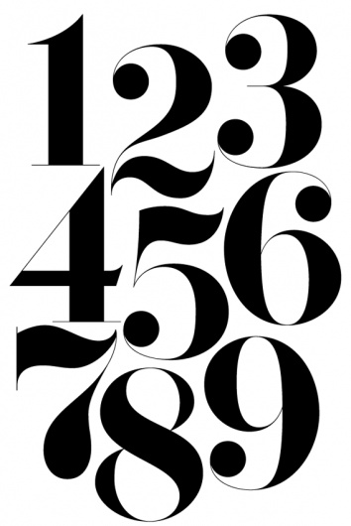
Принцип Діріхле
ЗАДАЧА 6.
Цифри 1, 2, ..., 9 розбили на три групи. Довести, що добуток цифр в одній із груп не менший за 72.

Slide 16
Принцип Діріхле
ЗАДАЧА 7
У клітинках таблиці розмірами 3×3 розмішено числа -1; 0; 1. Розглянемо вісім сум: суми всіх чисел у кожному рядку, кожному стовпці і на двох діагоналях таблиці. Чи можуть усі ці суми бути різними?

Slide 17
Принцип Діріхле
Розв’язання
Нехай «клітками» будуть усі різні значення сум трьох чисел. Зрозуміло, що таких значень 7. Це-3; -2; – 1; 0; 1; 2; З
«Зайцями» будуть набори із трьох чисел, що розмішені або в одному стовпці, або в одному рядку, або на одній із двох діагоналей таблиці. Таких наборів 8.
Як розсаджуватимемо «зайців»? Кожного «зайця» садитимемо в «клітку», що є значенням суми чисел «зайця». Тоді за принципом Діріхле знайдеться «клітка», де сидять не менше двох «зайців». А це й означає, що знайдуться дві розглядувані трійки чисел, для яких суми рівні.
Відповідь Ні ці суми бути різними не можуть.

Slide 18
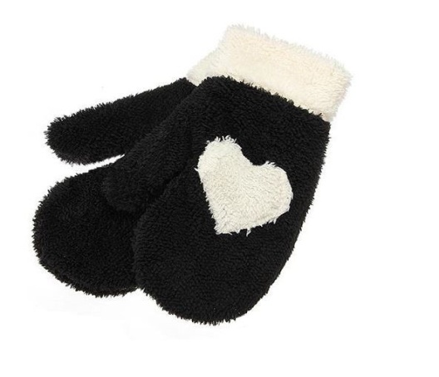
Принцип Діріхле
ЗАДАЧА 8
У ящику лежать 10 пар чорних рукавичок і 10 пар червоних одного розміру. Скільки рукавичок потрібно витягнути з ящика навмання, щоб серед них були:
а) хоча б дві рукавички одного кольору;
б) хоча б одна пара рукавичок одного кольору?

Slide 19
Принцип Діріхле
Розв’язання
а) Якщо за «клітки» прийняти кольори рукавичок, то взявши три довільні рукавички, ми отримаємо, що в одній із «кліток» знаходяться два «зайці»-рукавички. А це і вимагається в задачі.
б) Якщо взяти 20 рукавичок на одну руку, то з них не можна буде вибрати пару рукавичок одного кольору, тому шукана кількість рукавичок не менша ніж 21.
Справді, якщо за «клітки» прийняти кольори рукавичок (їх два), а за «зайців» — рукавички, то за узагальненим принципом Діріхле в одній з «кліток» буде не менше 11 «зайців». Це означає, що знайдеться 11 рукавичок одного кольору. Але ми маємо лише 10 пар рукавичок одного кольору. Тому всі вони не можуть бути на одну руку. Отже, серед цих 11 рукавичок знайдеться одна пара рукавичок одного кольору.

Slide 20
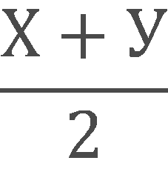
Принцип Діріхле
Розглянемо, як принцип Діріхле використовується до розв’язування задач на подільність. Такі задачі — класичний приклад застосування принципу Діріхле.
ЗАДАЧА 9
Довести, що серед довільних трьох цілих чисел можна знайти два, сума яких ділиться на 2.

Slide 21
Принцип Діріхле
Розв’язання
Приймемо за «клітки» різні остачі від ділення чисел на 2. Їх усього дві: 0 і 1. «Зайцями» будемо вважати остачі від ділення на 2 трьох даних чисел: їх буде три. Розмістивши «зайців» у «клітки» (кожного «зайця» розміщаємо у «клітку», що дорівнює остачі від ділення його на 2), за принципом Діріхле отримаємо, що знайдеться «клітка» з двома «зайцями», тобто знайдуться два числа, що дають при діленні на 2 однакові остачі, або (0+0;1+1) їх сума і ділиться на 2. Отже, серед довільних трьох цілих чисел можна знайти два, сума яких ділиться на 2.

Slide 22
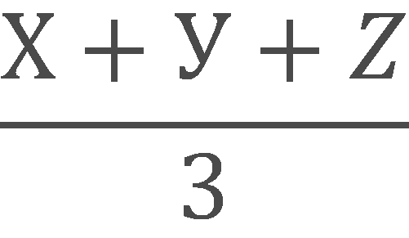
Принцип Діріхле
ЗАДАЧА 10
Довести, що серед довільних семи цилих чисел можна знайти три, сума яких ділиться на 3.

Slide 23
Принцип Діріхле
Розв’язання
За «клітки» приймаємо різні остачі від ділення на 3. Їх усього три: 0, 1, 2. «Зайцями» вважатимемо остачі від ділення на 3 даних семи чисел. Їх усього 7. Як і в попередній задачі, розмістивши «зайців» у «клітки» і використовуючи узагальнений принцип Діріхле, робимо висновок, що знайдуться три «зайці», що знаходяться в одній із «кліток». А це й означає, що знайдуться три числа, які дають однакові остачі від ділення на 3(0+0+0;1+1+1;2+2+2). Їх сума ділиться на 3.
Отже, серед довільних семи цилих чисел можна знайти три, сума яких ділиться на 3.

Slide 24
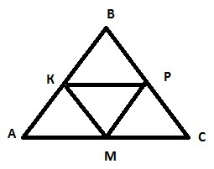
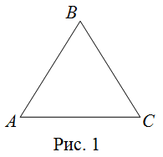
Принцип Діріхле
ЗАДАЧА 11 Усередині рівностороннього трикутника зі стороною 1 розташовано 5 точок. Довести, що відстань між деякими двома з них менше 0,5.

Slide 25
Принцип Діріхле
Проведемо середні лінії трикутника. Вони розіб'ють його на чотири правильні трикутника зі стороною 0,5. За принципом Діріхле з п'яти точок хоча б дві виявляться в одному з чотирьох трикутників. Використовуємо лемму про те, що довжина відрізка, розташованого у середині трикутника, менше довжини його найбільшої сторони. Відстань між цими точками менше 0.5 так як крапки не лежать в вершинах трикутників.

Slide 26
ВПРАВИ НА ПРИНЦИП ДІРІХЛЕ для самостійного розв՚язання.
ЗАДАЧА 1
15 хлопчиків зібрали 100 грибів. Доведіть, що принаймні двоє з них зібрали однакову кількість.
ЗАДАЧА 2
Дано 12 довільних цілих чисел. Довести, що з них можна вибрати два, різниця яких ділиться на 11.
ЗАДАЧА 3
Кожну грань куба зафарбовано у білий або чорний колір. Довести, що знайдуться однаково зафарбовані грані, що мають спільне ребро.
ЗАДАЧА 4
У класі 26 учнів, доведіть, що у році є місяць, коли святкують день народження точно 3 учні?
ЗАДАЧА 5
У школі навчаються 400 учнів. Довести, що хоча б двоє з них народилися в один день року.
ЗАДАЧА 6
Кіт Базіліо пообіцяв Буратіно відкрити велику таємницю, якщо той складе чарівний квадрат 6 × 6 із чисел +1, −1, 0 так, щоб всі суми по рядкам, по стовпцям і по великим діагоналям були різні. Чи може Буратіно скласти такий квадрат?.
ЗАДАЧА 7
На співбесіду прийшли 65 школярів. Їм запропонували 3 тестові завдання. За кожне завдання ставилася одна з оцінок: 2, 3, 4 або 5. Чи вірно, що знайдуться два школярі, що одержали однакові оцінки з усіх тестових завдань?
ЗАДАЧА 8
В мішку лежать кульки двох кольорів – чорного і білого. Яку найменшу кількість кульок треба витягнути, щоб серед них опинилось дві кульки одного кольору?
ЗАДАЧА 9
В магазин привезли 25 ящиків яблук з трьома різними сортами
яблук – в кожному ящику по окремому сорту яблук. Довести, що серед них знаходиться принаймні 9 ящиків яблук одного сорту.
ЗАДАЧА 10
Дано 8 різних натуральних чисел, кожне з яких не перевищує 15.
Довести, що серед попарних різниць різних чисел є 3 однакові.

